Slide 1
Capítulo 7 Teoría, prueba y puesta en servicio de interruptores automáticos
7.1 INTRODUCCIÓN
Los interruptores varían desde simples interruptores de caja moldeada que se usan en iluminación de 120 V hasta unidades complejas que se usan a 750 kV. Los factores principales en el diseño de CB incluyen el método de extinción de las corrientes de falla y la velocidad del mecanismo operativo, el medio de interrupción del arco y el sistema de aislación.
Las funciones de CB son:
  Abrir y cerrar el circuito eléctrico de forma manual y automática y
  Disparar en caso de cortocircuito para aislar la parte defectuosa del sistema.
Las magnitudes nominales de un CB incluyen las siguientes:
1. Valores de tensión
  A. Valores nominales en kV
  B. Tensión máxima al que se puede operar el interruptor;
2. Tensión soportada por el nivel de aislación. Valor eficaz (RMS) kV a 50 o 60 Hz;
3. Valores de Corriente
  a. Valor nominal a 50 o 60 Hz en A: corriente que transporta el interruptor en condiciones normales sin exceder los límites de temperatura.
  b. Valor nominal de corta duración de aproximadamente 1,6 de la corriente de interrupción nominal
  c. Valor nominal momentáneo hasta 1 segundo
  d. Valor nominal de 4 s;
4. El Valor nominal de Interrupción es la corriente más alta que el interruptor debe interrumpir a tensión nominal, en general es aproximadamente 16 veces la corriente continua nominal del interruptor
  a. MVA nominales trifásicos: capacidad de interrupción
  b. A a tensión nominal
  A máximos;
5. Tiempo de actuación en ciclos
  a. El tiempo de cierre es el intervalo entre la activación del circuito de cierre y la apertura de los contactos de arco del interruptor.
  b. El tiempo de separación del contacto es el intervalo entre la activación de la bobina de disparo y la separación de los contactos de arco primario del interruptor.

Slide 2
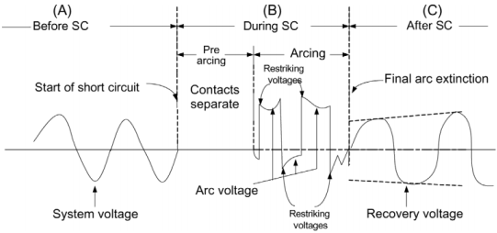
  c. El tiempo de arco es el intervalo entre la separación de los contactos de arco primario y la extinción del arco en los contactos primarios del interruptor.
  d. El tiempo de interrupción del tiempo de disparo es el intervalo entre la activación de la bobina de disparo y la extinción del arco en los contactos primarios del interruptor.
  e. El tiempo de recierre es el intervalo entre la activación de la bobina de disparo cuando el interruptor está en la posición cerrada y la creación de los contactos de arco primario en la carrera de recierre.
  f. El tiempo libre de disparo es el intervalo entre el contacto de los contactos principales y la separación de los contactos principales cuando el interruptor ha intentado cerrar una condición de falla desconocida.
  g. Ciclo de trabajo del interruptor: cada interruptor tiene una secuencia de ciclos de operación dependiendo del tiempo de reinicio del mecanismo del interruptor entre la operación de apertura y cierre y entre la operación de cierre y apertura.
  h. Cierre (C)
  i. Apertura (O)
  j. Secuencia de funcionamiento o ciclo de trabajo del CB.
  O — 0,3 s — CO — 3 min — CO.
7.2 PRINCIPIO DE INTERRUPCIÓN DEL ARCO
El CB debe proporcionar un medio aislante que sea suficiente para evitar que la corriente continúe circulando durante la interrupción de la corriente. El circuito generalmente se abre dibujando un arco entre los contactos hasta que el arco ya no puede sostenerse y se extingue como se muestra en la Figura 7.1.
FIGURA 7.1 Forma de onda de tensión del proceso de interrupción del interruptor. (A) Antes de cortocircuito (SC); (B) durante SC; y (C) después de SC.
La extinción del arco se realiza a una corriente de cero y se inyecta un dieléctrico entre los contactos más rápido de lo que puede acumularse la tensión de recuperación.
Este proceso es el mismo independientemente del medio dieléctrico utilizado. La Figura 7.1 muestra solo la forma de onda de tensión de una condición de funcionamiento normal, a través de un cortocircuito, y luego vuelve a la tensión de recuperación.

Slide 3
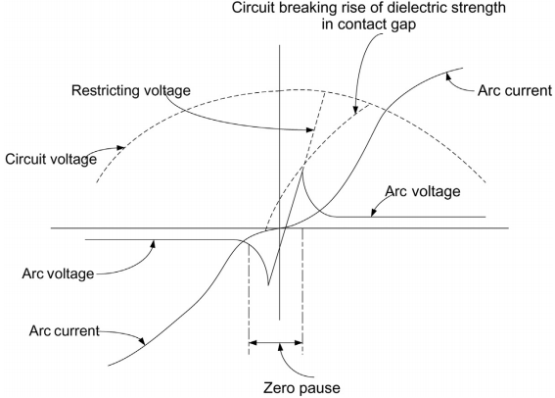
La Figura 7.1A muestra el sistema funcionando en condiciones normales. Al principio la Figura 7.1B muestra que ha ocurrido un cortocircuito, lo que hará que la tensión vaya teóricamente a cero durante la etapa de prearco. A medida que los contactos comienzan a separarse, la corriente de cortocircuito que seguía justo antes de la separación de los contactos continúa y establece un arco. La interrupción del arco dependerá del tipo de medio aislante (aire, aceite, vacío, SF6). Durante la etapa de arco (Figura 7.1B) muestra que el arco se extingue en cada corriente cero, debido a la ionización del espacio del medio aislante, el arco volverá a comenzar a formarse debido a la tensión del sistema a través del espacio de contacto. Esta condición de flujo de corriente vuelve a provocar que se produzcan picos de tensión de reencendido. Entonces, como se muestra en la Figura 7.1C, después de que el contacto se haya separado, el cortocircuito debe extinguirse y aparece la tensión de recuperación.
La Figura 7.2 muestra las rupturas en la ventana de corriente cero de la condición de reencendido.
FIGURA 7.2 rupturas en la ventana de corriente cero de la condición de reencendido.

Slide 4
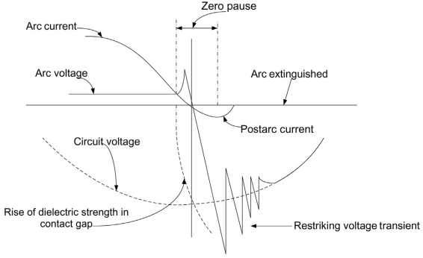
La Figura 7.3 muestra la condición de recuperación en la ventana de corriente cero.
FIGURA 7.3 La condición de recuperación en la ventana de corriente cero.

Slide 5
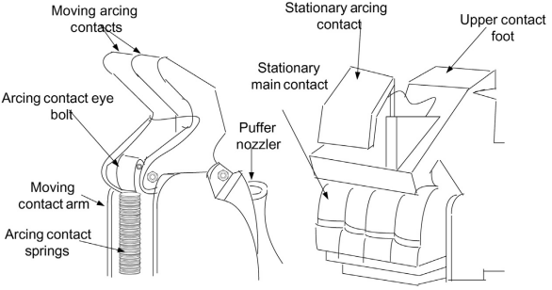
7.3 TIPOS DE INTERRUPTORES DE CIRCUITO BASADOS EN MEDIOS AISLANTES
7.3.1 Interruptor de aire
Un CB de aire emplea aire como medio de aislación y de interrupción. Los polos del CB de aire constan de un conjunto de contactos principales y un conjunto de contactos de arco.
Los contactos de arco se abren después de los contactos principales y el arco se dibuja sobre ellos. Se usa una bocanada de aire de un soplador para ayudar a soplar el arco más profundamente en la garganta del conducto del arco.
Un soplo de aire dirigido al arco desde un depósito de aire comprimido permite extinguir un arco más pesado con este método.
Ver en la Figura 7.4 un ensamble de contactos de un CB de s o p l o d e aire.
FIGURA 7.4 Conjunto de contacto del interruptor de aire.

Slide 6
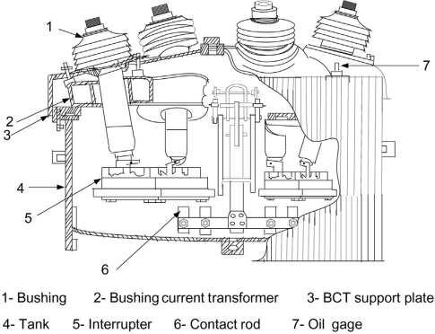
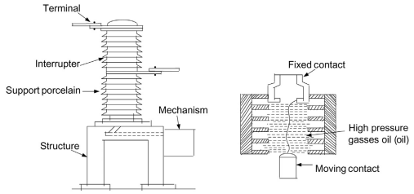
7.3.2 Interruptor de aceite
Los CB de aceite tienen sus contactos sumergidos en aceite aislante, durante la apertura del interruptor de circuito de aceite, el medio aislante, el aceite, enfría el arco, el calor y la reacción química crean gases calientes que se expanden rápidamente, expulsando el arco. Hay dos tipos de CB de aceite: el tipo original era CB de aceite a granel y el corriente es el CB de mínimo aceite. Referirse a la Figura 7.5 para un esquema de un CB de aceite a granel.
La Figura 7.6 ilustra un esquema de un CB de mínimo aceite.
FIGURA 7.5 Esquema de un interruptor de gran volumen de aceite
FIGURA 7.6 Esquema de un interruptor de pequeño volumen de aceite

Slide 7
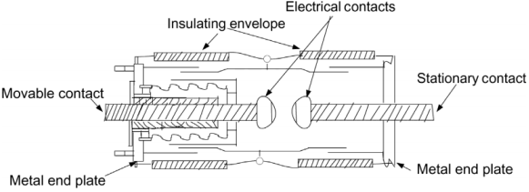
7.3.3 Interruptor de vacío
En este Interruptor, el medio aislante es el vacío en una cámara en la que se ha evacuado el aire, como se ilustra en la Figura 7.7.
FIGURA 7.7 Esquema de un interruptor de vacío.
Como el arco en un CB de aire es un conductor eléctrico compuesto por partículas de aire ionizadas, el arco es extremadamente difícil de formar en el vacío. Este tipo de martillo tiene valores nominales de interrupción limitadas en comparación con el CB de aceite.

Slide 8
7.3.4 I n t e r r u p t o r e s de SF6
El SF6 (hexafluoruro de azufre) es un gas excelente para aislación en equipos de alta tensión debido a sus excelentes propiedades dieléctricas y de extinción de arco en un sistema aislado de gas (GIS), donde se utiliza en CB, interruptores de desconexión, conductos de barras, corriente y tensión transformadores, etc.
El SF6 es un producto industrial desarrollado mediante la combinación química de flúor y azufre. El producto resultante se purifica, licúa por compresión y se almacena en cilindros de acero.
7.3.4.1 Propiedades del Gas SF6
El gas tiene la siguiente característica:
  • inodoro,
  • incoloro,
  • no tóxico,
  • no es inflamable,
  • más pesado que el aire, y• buena capacidad de extinción del arco eléctrico.
Normalmente se almacena en cilindros presurizados.
7.3.4.2 Contaminantes
Los contaminantes, como el agua, el aire y el aceite, se producen como resultado de un procesamiento deficiente al vacío del gas y reducen su dieléctrico eléctrico.

Slide 9
7.3.4.3 Estándares relacionados
La norma IEC 376 recomienda los siguientes límites:
  • CF4 máximo de 500 ppm, oxígeno y nitrógeno (aire) de 500 ppm, agua de 15 ppm como máximo, acidez de 0.3 ppm como máximo y fluoruros hidrolizables como máximo de 1.0 ppm.
7.3.4.4 Precauciones
1. Ventilación
Como SF6 es más pesado que el aire, reemplaza el aire en la habitación y puede causar asfixia.
2. Subproductos de arco tóxico
Por cualquier falla dentro de SF6 CB, se debe tener cuidado con los productos de SF6 en la cámara de arco del CB, y las personas deben usar ropa y equipo de
protección.
3. SF6 Contaminación de gas por aceite del compresor.
Los compresores son la fuente de contaminación del aceite; Se requiere una unidad de prueba de aceite para probar la contaminación del aceite.
7.3.4.5 Prueba de contaminación
1. Contenido de humedad
La humedad se mide utilizando un instrumento de medición del punto de rocío donde las lecturas están directamente en ppm de humedad.
2. Contenido de oxígeno
Se utilizará un analizador analítico de trazas de oxígeno portátil para la medición, y la medición será de 1 a 1000 ppm por peso.
3. Subproductos gaseosos
Durante fallas internas, se deben realizar pruebas para los productos de gas.
4. Calibración de manómetros
4.1. Comprobaciones del monitor de densidad
El monitor de densidad debe recalibrarse con aire comprimido variable.
4.2. Comprobaciones de presión y manómetros
Se debe realizar una recalibración del medidor.
Referirse a la Figura 7.8.

Slide 10
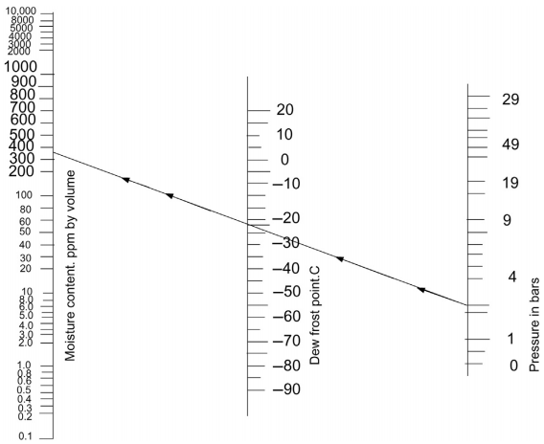
a. Esta figura muestra la monografía de los puntos de rocío y ppm en función de la presión, por ejemplo, a una presión de 3 bars.
b. -20°C dará un contenido de humedad de 350 ppmv en la línea del monograma.
FIGURA 7.8 Monograma de puntos de rocío y ppm en función de la presión.

Slide 11
7.4 MECANISMO DE FUNCIONAMIENTO DEL INTERRUPTOR
1. Un mecanismo de energía almacenada utiliza grandes resortes.
2. Un mecanismo operado neumáticamente emplea aire comprimido en el funcionamiento del CB.
Un mecanismo operado hidráulicamente emplea aceite comprimido.
7.5 CONTROLES DEL INTERRUPTOR
7.5.1 Control eléctrico
Antes de la introducción al circuito de disparo y cierre de CB, se describen algunos circuitos.
1. Circuito de corte
La bobina de cierre tiene una Selectividad de corta duración de 15 s, por lo que es necesario desconectar la energía en esta bobina de cierre después de que se complete la operación de cierre; esto se llama circuito de corte.
2. Sellar en circuito " self-holding "
Cuando se inicia la operación de cierre, se inicia un proceso de autocontención para el circuito de cierre, después de que el operador presiona el botón pulsador de cierre, se energiza un relé de cierre y cierra su contacto de autosuficiencia para asegurar que la energía continúe hacia el relé de cierre hasta el final de la carrera de cierre del CB y esta potencia es cortada solo por un contacto auxiliar del CB.
3. Circuito anti-bombeo
Cuando ocurre una falla en el sistema primario, los relés de protección emitirán una señal de disparo para el interruptor durante este momento el operador iniciando una orden de cierre (cierre manual) entonces ocurrirá una operación repetida del ciclo de disparo y cierre, lo que puede dañar el CB, por lo tanto hay un relé para abrir el circuito de cierre solo durante la señal de disparo, llamado relé anti-bombeo. Esto también puede suceder si los contactos del botón pulsador se atascan en la posición cerrada.
4. Función CB sin disparo
Si el interruptor puede recibir una señal de disparo y dispararse antes de que se complete una operación de cierre, entonces este interruptor se denomina CB libre de disparo.
5. Circuito antislamming
Cuando un CB está en una posición cerrada y recibe una orden de cierre, esto puede causar un golpe del mecanismo CB. El circuito antibloqueo abre la cd delcircuito de cierre del CB cuando el CB está en la posición cerrada.

Slide 12
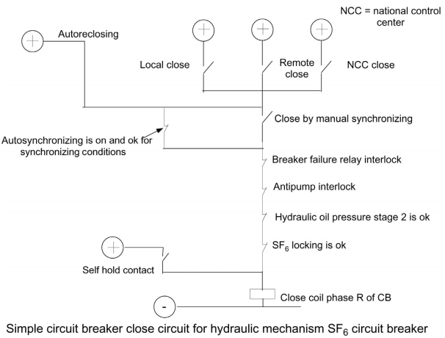
6. Circuito de disparo por discrepancia de polo CB
Si por alguna razón, mecánica o eléctrica, las tres fases del CB no están completamente cerradas o todas completamente abiertas en un momento dado, entonces se emite un disparo trifásico para las fases del CB.
7. Circuito de bloqueo y alarma de baja presión de aceite hidráulico CB
El propósito de este circuito es dar una alarma cuando el interruptor tiene baja presión de aceite del sistema hidráulico e indica que es necesario operar la bomba para elevar la presión de aceite. Si la presión de aceite continúa disminuyendo por debajo de un cierto nivel, este circuito emite un bloqueo de disparo y cierre para evitar que el interruptor automático funcione.
8. Circuito de alarma de falla de bomba hidráulica CB
9. CB SF6 con alarma de presión de gas SF6 y circuito de bloqueo
Si la presión del gas del medio aislante (SF6) es bajo, entonces este circuito emite una alarma. Si la presión continúa disminuyendo por debajo de cierto nivel,
entonces este circuito emite una señal de disparo trifásica para el CB y bloquea su operación de cierre y apertura, y envía una señal de disparo al extremo remoto de la línea de transmisión de alta tensión para disparar. el interruptor del extremo remoto.
Referirse a Figura 7.9 para el circuito de cierre del CB.
FIGURA 7.9 Circuito de cierre del interruptor.

Slide 13
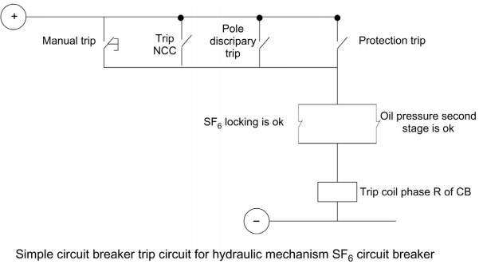
Como se muestra en la Figura 7.9, el operador puede cerrar el interruptor desde tres ubicaciones diferentes:
  1. Local, en la aparamenta;
  2. Remoto, en el panel de control en la sala de control o computadora de escritorio de control en la sala de control en nuevas subestaciones;
  3. Desde el Centro Nacional de Control (NCC) (Centro de Despacho) a la estación maestra.
Solo se puede emitir una orden de cierre a la vez; esta orden se realiza mediante sincronización manual o mediante relé de sincronización automática.
Se muestra en el circuito que el recierre automático también se puede realizar, pero a través del relé de sincronización automática.
Además, se puede ver que las siguientes condiciones deben ser correctas para completar la orden de cierre:
  1. La presión del SF6 es correcta.
  2. La presión de aceite para el mecanismo es correcta.
  3. No hay ninguna condición antivuelco durante la condición de cierre.
  4. El relé de falla del interruptor no funciona.
Ver e la Figura 7.10 el circuito de disparo de un CB.
FIGURA 7.10 Circuito de disparo del interruptor.

Slide 14
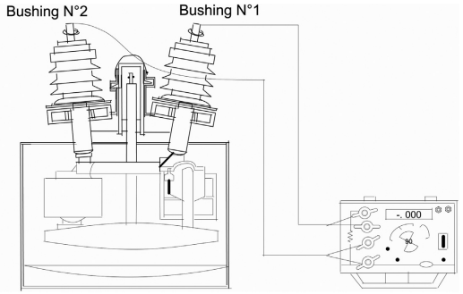
Como se muestra en el circuito en la Figura 7.10, el disparo se puede realizar a través del contacto del relé de protección, o desde el NCC, a través del circuito de discrepancia de polos, o mediante un disparo manual por parte del operador.
El disparo debe realizarse cuando la presión de aceite del mecanismo hidráulico sea la correcta y la presión del medio aislante SF6 también es correcto.
7.6 PRUEBA DEL INTERRUPTOR DE CIRCUITO
7.6.1 Prueba de resistencia de contacto
Esta prueba es para confirmar la resistencia de los contactos principales.
Se inyecta una corriente de 100 A CC a través del contacto principal manteniendo el interruptor cerrado. Se mide la caída de tensión a través del contacto y la resistencia calculada. En muchos instrumentos indicará una lectura directamente en micro-ohmios como se muestra en la Figura 7.11.
FIGURA 7.11 Conexión de prueba de micro-Ohmetro para una prueba de resistencia de contacto CB.
Los valores obtenidos deben compararse con los informes de prueba de fábrica o los valores declarados por el fabricante.

Slide 15
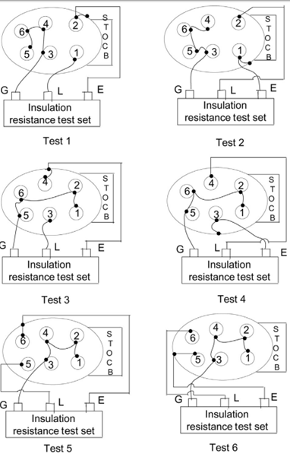
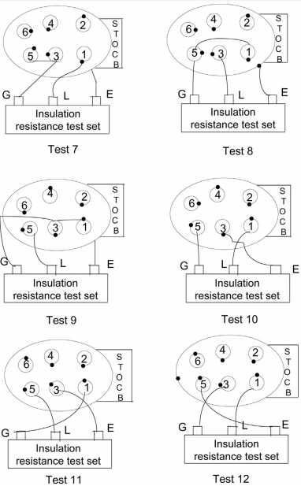
7.6.2 Prueba de resistencia de aislación
La tensión de prueba debe estar entre la fase a tierra y a través de los polos, midiendo cada fase a tierra (o cuerpo) y a través del polo para cada fase.Los límites de tensión de prueba aplicados deben estar en el rango de 1000-2500 V CC para interruptores automáticos de hasta = kV (CA) y hasta 5000 V CC para interruptores automáticos de más de = kV (CA).
Las conexiones de prueba se muestran en las F i g u r a s 7.12 y 7.13 para un CB de aceite exterior con seis casquillos.
FIGURA 7.12 Pruebe las conexiones para el interruptor en condición abierta.
La Figura 7.12 muestra las conexiones de prueba para un CB en condición abierta y Figura 7.13 muestra las conexiones de prueba para un CB en condición cerrada, donde STOCB es un CB de aceite de un solo tanque; G es la guardia, L es la fase SE es la tierra.
FIGURA 7.13 Pruebe las conexiones para el interruptor en una condición cerrada.

Slide 16
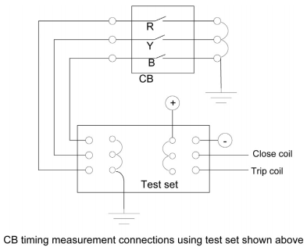
7.6.3 Prueba de alta tensión
Esta prueba se realiza durante la prueba de alta tensión de la aparamenta. La prueba de alto potencial de CA tensionará la aislación del CB de manera similar a las tensiones que ocurren bajo condiciones anormales de tensión durante las operaciones del sistema. La prueba de alto potencial debe ser la prueba final realizada después de que se hayan realizado todas las reparaciones y se haya realizado una prueba de resistencia de aislación satisfactoria. La tensión de prueba de mantenimiento debe ser el 75% de la tensión de prueba de fábrica y la duración del tiempo debe ser de 1 minuto. Por ejemplo, para 13,8 kV, la tensión de prueba de fábrica será de 36 kV y la tensión de prueba de mantenimiento será de 27 kV.
7.6.4 Prueba de sincronización del interruptor
Esta prueba se realiza para verificar los tiempos de apertura y cierre de los contactos CB. Se hace usando un probador de temporización CB para medir los tiempos de cierre y disparo.
Este dispositivo mide y registra el tiempo y el diagrama de tiempo. La prueba se realiza al 100% de la tensión CC de la subestación de tensión y al 80% de la tensión CC de la subestación de tensión, así como al 60% de la tensión CC de la subestación de tensión y al 80% no debe haber ninguna discrepancia de polos en el cierre trifásico y tres-fase de disparo.
El tiempo de cierre/apertura obtenido debe compararse con valores de referencia del fabricante o los resultados de las pruebas de fábrica. Referirse a la Figura 7.14 para la conexión del probador de temporización del CB para medir tiempos de funcionamiento del CB.
FIGURA 7.14 Conexión de medición de tiempo para medir los tiempos de funcionamiento de los interruptores automáticos.

Slide 17
7.6.5 Prueba a tensión reducida
Esta prueba se lleva a cabo para confirmar el funcionamiento de la bobina de cierre del interruptor automático al reducir la tensión de CC de control del interruptor automático. Una tensión reducida del 80% de la tensión nominal de la bobina de cierre y del 60% de la tensión nominal de la bobina de disparo a estos dos valores de la tensión que el interruptor debería poder operar (cerrado y abierto).

